Slide 1

30 СЕНТЯБРЯ – ДЕНЬ ИНТЕРНЕТА В РОССИИ
Информационные минуты

Slide 2
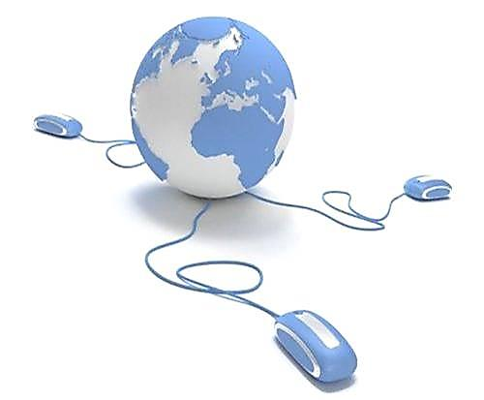
«Всемирная сеть»
Интернет представляет собой всемирную систему объединённых компьютерных сетей. Известны такие названия, как «Всемирная сеть» и «Глобальная сеть». В обиходе его часто называют просто «Инет».
Нашу современную жизнь уже практически невозможно представить без Всемирной сети.

Slide 3
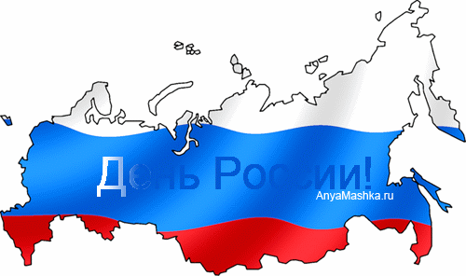
История праздника
В России отмечать День Интернета 30 сентября предложила в 1998 году компания IT Infoart Stars. Она разным организациям и фирмам разослала предложение создать ежегодный праздник – День Интернета и назначить его на 30 сентября. Также было предложено организовать перепись «населения Рунета». На тот момент насчитывалось около одного миллиона пользователей.

Slide 4
История Интернета
История Интернета началась 2 сентября 1969 года.
Тогда группа исследователей, состоящая из 20 ученых, встретилась в лаборатории Лена Кляйнрока при калифорнийском университете в Лос-Анджелесе. Собрались они там, чтобы наблюдать событие величайшей важности – два компьютера при помощи обычного кабеля, длина которого составляла 3 метра, обменивались между собой тестовыми данными. Так зародился Интернет, и. можно сказать, началась новая эра в истории развития человеческой цивилизации.

Slide 5
История Интернета
В 1988 году был разработан протокол Internet Relay Chat (IRC), что дало возможность общаться в сети в реальном времени. В Европе в 1989 году возникла концепция Всемирной паутины, автором которой стал знаменитый учёный Тим Бернерс-Ли из Британии.
В 1990 году было осуществлено первое в истории подключение к Интернету при помощи телефонной линии. Всемирная паутина в 1991 году стала общедоступной в Интернете.

Slide 6

История Интернета
Интернет в современном его виде появился 17 мая 1991 года. До этого момента уже существовала и широко использовались такие сервис, как электронная почта, перекачка файлов и новостные рассылки. А в этот день произошло утверждение стандарта для страниц WWW (World Wide Web).

Slide 7
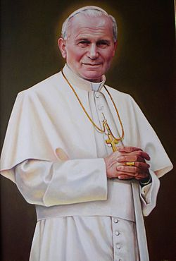
Как возникла идея появления
Дня Интернета?
Первая попытка сделать обособленный праздник для всех пользователей всемирной паутины предпринял ни кто иной, как Папа Римский Иоанн Павел II ещё в далеком 1998 году, когда Интернет представлял из себя, довольно жалкое зрелище.
В 1998 году католическая церковь признала всемирную сеть сокровищницей человеческого знания.

Slide 8
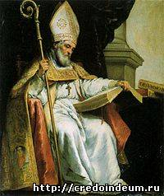
Покровитель Интернета
Интернет даже получил своего собственного святого покровителя. С 2000 года им принято считать святого Исидора Севильского, хотя, это и не было утверждено церковью официально. Исидор Севильский был испанским епископом и жил в 560-636 годах. Выбор пал именно на этого святого, т.к. он считается первым энциклопедистом, который внес существенный вклад в историю Средних веков.

Slide 9
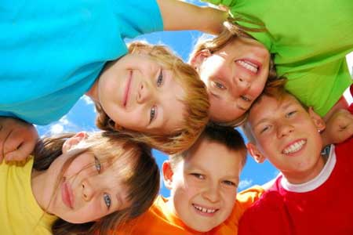
Международный день
БЕЗ Интернета
Оказывается, существует даже и такой необычный праздник, как «Международный день БЕЗ Интернета». Он отмечается 27 января, его учредители призывает всех хотя бы раз в году провести целый день только в «реальном» мире.

Slide 10
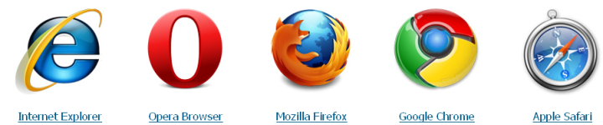
Домен – «. ru»
Дату 7 апреля некоторые в нашей стране считают Днём Рунета. Это связано с тем, что в международной базе данных в этот день в 1994 году впервые появился домен «.ru».
Но Интернет впервые пришел в нашу страну еще раньше – около 14 лет назад. Именно тогда официально был зарегистрирован домен «.SU» – Soviet Union. Затем произошел распад Советского Союза. Вскоре после этого домен «.SU» был заморожен, в Интернете был создан новый домен – «.ru».

Slide 11

Празднование Дня Интернета
Первые празднества в честь Интернета состоялись в нашей стране в 1998 году. Они проходили в столице. На торжестве присутствовало около 200 человек. На следующий год данный праздник отмечался уже с большим размахом. Тогда прошел фестиваль под названием «Неделя Интернет-технологий». Этот фестиваль включал в себя обширную конкурсную программу, многие мероприятия проводились онлайн. Участвовало очень большое количество компаний из разных стран мира.

Slide 12

Рунет
(русскоязычный сегмент Интернета)
Российский Интернет сделал нашу жизнь проще и интереснее. Интернет позволяет осуществлять огромное количество функций, на реализацию которых раньше приходилось затрачивать массу времени и усилий.
Появление большого количества русскоязычных сайтов сделало доступной информацию даже для тех, кто не владеет иностранными языками. Появились новые возможности для расширения рынка сбыта, импорта и экспорта.

Slide 13
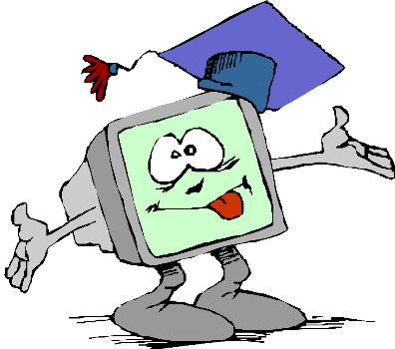
Плюсы Интернета
В настоящее время количество пользователей сети Интернет все время увеличивается. Люди получают все больше возможностей для работы, общения, развлечений, отдыха, бизнеса, покупок и т.д.

Slide 14

Плюсы Интернета
Сегодня при помощи мировой глобальной сети мы можем общаться, обмениваться письмами, фотографиями, видеофайлами, мы можем искать необходимую информацию, нужные фильмы и любимую музыку. Интернет очень хорошо помогает в учебе и работе. Не выходя из дома, мы можем совершать покупки и оплачивать счета, что очень удобно. Очень большой популярностью сегодня пользуются различные социальные сети, где можно найти своих бывших одноклассников, сокурсников, коллег сослуживцев, просто знакомых и т.д.
Сегодня существует много разных Интернет – олимпиад по разным предметам, которые дают ученикам возможность принять участие даже в международных конкурсах.

Slide 15
Минусы Интернета
Интернет можно также подвергнуть критике. Миллионы людей во всем мире каждый день заходят в Интернет. У кое-кого это уже в крови – быть в Интернете. Это, конечно, плохо, когда человек отдает предпочтение виртуальной жизни перед реальностью, когда Интернет становится образом жизни. Все должно иметь умные границы и нельзя сидеть в нем 24 часа в сутки.

Slide 16
Российский домен – «.рф»
12 мая 2010 года появился новый российский домен – «.рф» (Российская Федерация). Он позволяет использовать кириллические символы в адресе URL.

